Slide 1
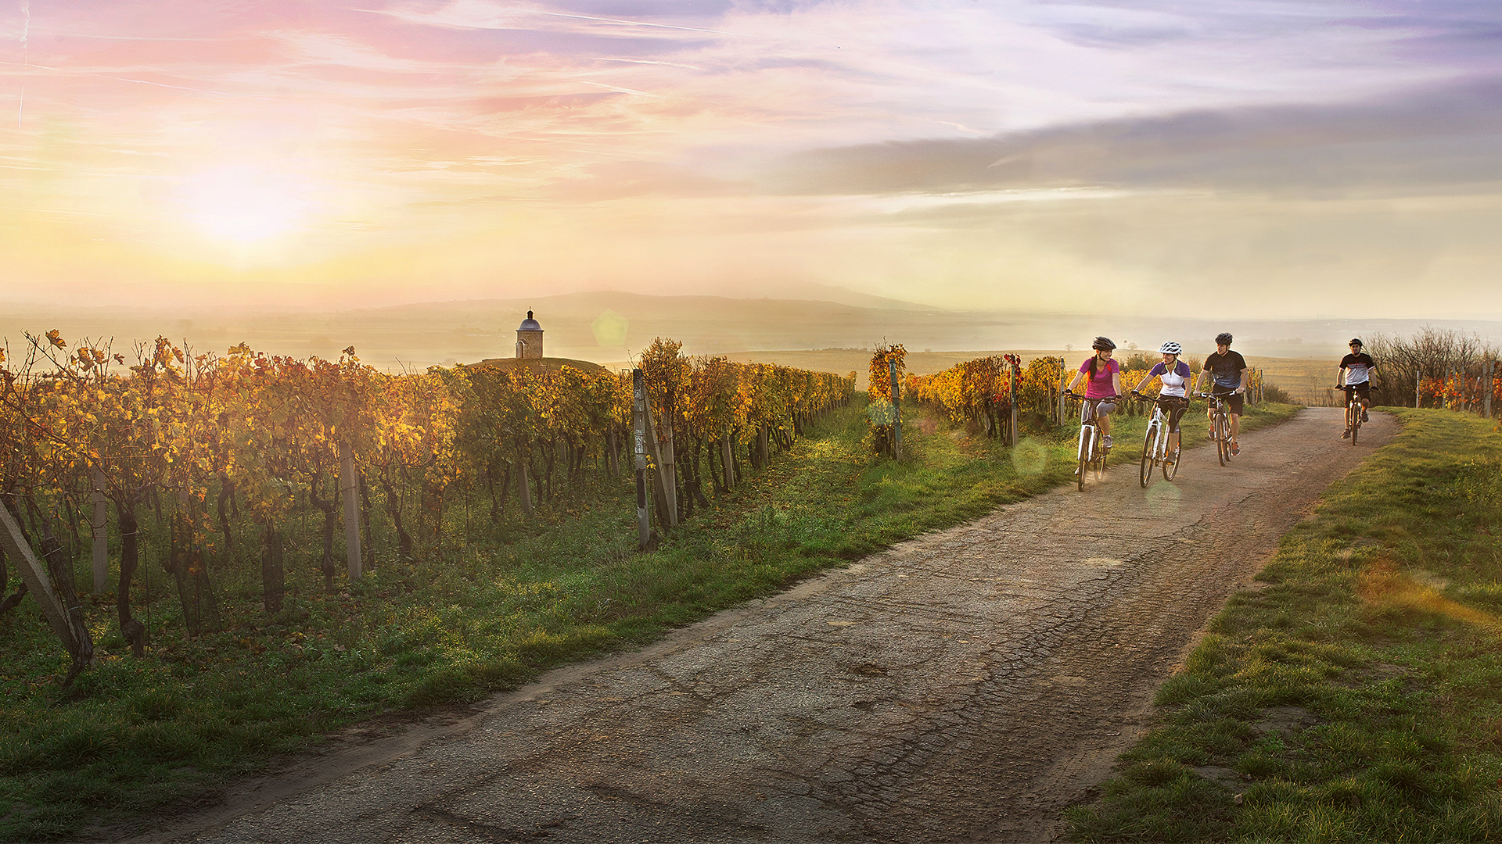

Příklad uplatnění geografa ve veřejné správě – na Krajském úřadě Jihomoravského kraje
- činnost oddělení rozvoje venkova a zemědělství
duben 2020

Slide 2
Vážení studenti, následující prezentace představuje stručně činnost oddělení rozvoje venkova a zemědělství v rámci odboru regionálního rozvoje na Krajském úřadu Jihomoravského kraje.
Vzhledem k současné situaci, kdy čelíme ohrožení nákazou Covid-19 a pracujeme v omezeném režimu, jsem nucena představit naši činnost pouze power-pointovou prezentací bez osobní účasti a komentáře, což je pro mě těžké, protože tak musí být prezentace názornější.
Vybrala jsem jen hlavní části aktivit, přehledy, několik příkladů a některé zajímavější části jsem trochu rozvedla, abych naši práci více přiblížila, tak doufám, že se to povede… ☺

Slide 3
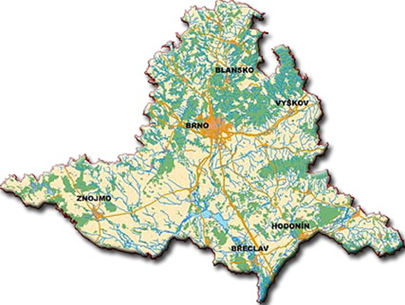
Základní informace o Jihomoravském kraji
Rozloha JMK 7194 km2
Počet obyvatel 1 178 812
Hustota 157 /km²
Počet obcí 673
z toho města 47
Vesnice (do 3 tis. obyvatel) 626

Slide 4
Jihomoravský kraj – Krajský úřad JMK
Odbory úřadu – 17 odborů + 2 útvary
Odkaz na organizační strukturu:
https://www.kr-jihomoravsky.cz/Default.aspx?PubID=40234&TypeID=1
Jedním z odborů pro uplatnění geografa:
Odbor regionálního rozvoje

Slide 5
Činnosti odboru regionálního rozvoje přispívající k rozvoji území
Hlavní činnosti 4 oddělení:
Strategického rozvoje – zajištění strategií a koncepcí
Rozvojových programů – tvorba podpor a zapojení do projektů
Cestovního ruchu – podpora cestovního ruchu a propagace regionu
Evropských dotací – administrace grantů v regionu
Rozvoje venkova a zemědělství – podpora venkova a propagace zemědělství

Slide 6
Hlavní aktivity oddělení rozvoje venkova a zemědělství:
Dotační programy – tvorba a administrace (4 programy, cca 750 dotací ročně)
Spolupráce s organizacemi podílejícími se na rozvoji regionu – obce, svazky obcí, místní akční skupiny apod., metodická činnost
Soutěž Vesnice roku – spolupráce s vyhlašovateli soutěže, organizace krajského kola, účast v hodnotící krajské komisi, příprava brožury z daného ročníku (v JMK cca 20 soutěžících obcí ročně)
PURPLE – aktivity v rámci mezinárodní sítě peri-urbánních regionů Evropy
Spolupráce s organizacemi zastupujícími zemědělce na propagaci zemědělství a regionálních produktů

Slide 7
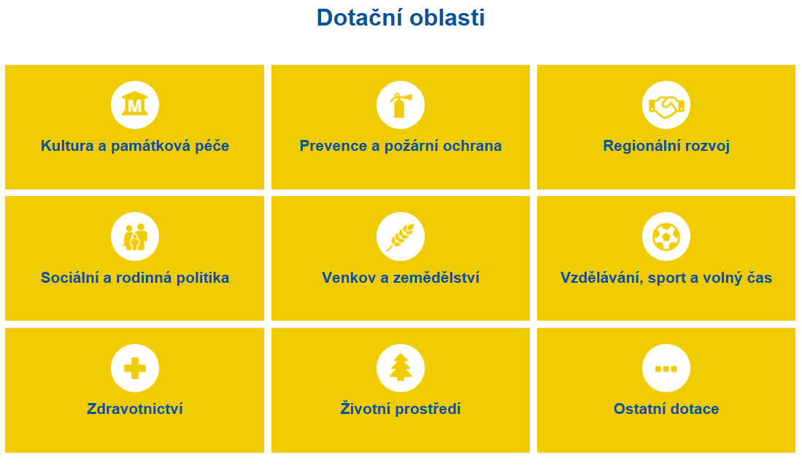
Dotace Jmk
Krajské dotace z rozpočtu Jihomoravského kraje v roce 2020
Pro rok 2020 kraj vyhlásil 27 dotačních programů ve výši cca 382 mil. Kč – přehled na dotačním portále:
http://dotace.kr-jihomoravsky.cz
Uveřejnění dotačních programů 14.01.2020 – 13.02.2020
Příjem žádosti u většiny dotačních programů 14.02.2020 - 28.02.2020
Pro lepší orientaci brožura „Dotační programy Jihomoravského kraje v roce 2020“, uložena na: www.kr-jihomoravsky.cz / regionální rozvoj

Slide 8
Vybrané dotační programy administrované odborem regionálního rozvoje
Dotační program Podpora boje proti suchu, zadržení vody v krajině a následná péče o zeleň
Dotační program Podpora rozvoje venkova
Dotační program Podpora provozu venkovských prodejen
Dotační program Podpora vinařství, vinohradnictví, ovocnářství a zelinářství
Dotační program Podpora včelařství
Dotační program Podpora zkvalitnění služeb turistických informačních center
Dotační program Podpora rozvoje cyklistiky a cyklistické dopravy
Dotační program Podpora udržování čistoty cyklistických komunikací a úpravy běžeckých lyžařských tratí dotační programy administrované oddělením rozvoje venkova a zemědělství jsou vyznačeny tučně

Slide 9

Dotační program Podpora rozvoje venkova
Příjem žádostí
14.02.2020 – 28.02.2020
Výše dotace
Min. 25 000 Kč
Max.
DT1 250 000 Kč
DT2 100 000 Kč
DT3 100 000 Kč
DT4 250 000 Kč
DT5 50 000 Kč
DT6 250 000 Kč
DT7 150 000 Kč
Cílem dotačního programu je zachování základních funkcí v oblasti veřejné správy na venkově
DT1 - Výstavba a údržba venkovské zástavby a občanské vybavenosti
DT2 - Podpora provozu místních akčních skupin
DT3 - Dotace na úroky z úvěrů na výstavbu
DT4 - Zvýšení bezpečnosti obyvatel v dopravě
DT5 - Obecní knihovny
DT6 - Společné integrované projekty
DT7 - Komplexní úprava veřejných prostranství

Slide 10
Dotační program Podpora rozvoje venkova
Kontaktní osoba
RNDr. Macurová Iveta
macurova.iveta@jmk.cz
Cílové skupiny dle dotačních titulů:
DT1,DT3,DT4,DT5 a DT7– obec do 3 tis obyvatel
DT2 – místní akční skupiny
DT6 – svazky obcí
Alokovaná částka: 58 000 000 Kč
O poskytnutí dotací nebylo zatím v důsledku nouzového stavu rozhodnuto

Slide 11
Dotační program Podpora provozu venkovských prodejen
Příjem žádostí
14.02.2020 – 28.02.2020
Výše dotace
Min. 25 000 Kč
Max. 70 000 Kč
Kontaktní osoba
Ing. Marek Dvořák
dvorak.marek@jmk.cz
Cílem dotačního programu je zachování základní funkce poskytovaných služeb obyvatelům venkova.
Podmínkou je jediná prodejna potravin v obci
Příjemce: obec do 750 obyvatel
Alokovaná částka: 3 000 000 Kč
Dotace v tomto dotačním programu jsou i přes nouzový stav připraveny k rozhodnutí krajského zastupitelstva

Slide 12
Dotační program Podpora vinařství, vinohradnictví, ovocnářství a zelinářství
Příjem žádostí
14.02.2020 – 28.02.2020
Výše dotace
Min. 25 000 Kč
Max. 100 000 Kč
Kontaktní osoba
Ing. Tomáš Grabec
grabec.tomas@jmk.cz
Cílem dotačního programu je Podpora vzdělávání, vybavení a prezentace oborů vinařství a vinohradnictví, ovocnářství a zelinářství
DT1 – Vinařství a vinohradnictví
DT2 – Ovocnářství a zelinářství
Uznatelné náklady od 1.1.2020 do 31.10.2020 vypořádání do 11.11.2020
Příjemce: obec, svazky obcí veřejné příspěvkové společnosti a spolky
Alokovaná částka: 1 500 000 Kč
O poskytnutí dotací nebylo zatím v důsledku nouzového stavu rozhodnuto

Slide 13
Dotační program Podpora včelařství
Příjem žádostí
14.02.2020 – 28.02.2020
Výše dotace
Min. 25 000 Kč
Max.
DT1 15 000 Kč
DT2 17 000 Kč
DT3 30 000 Kč
DT4 40 000 Kč
Kontaktní osoba
Ing. Jaroslav Maier
maier.jaroslav@jmk.cz
Cílem dotačního programu je podpora zájmových včelařů a včelařských kroužků
DT1 – Podpora zájmového včelařství (na výměnu úlů)
DT2 – Rozvoj volnočasových aktivit mládeže
DT3 – Podpora výsadby medonosných rostlin, dřevin
DT4 – Podpora zařízení pro získávání vosku
Příjemce:
DT1 fyzická osoba zájmový včelař
DT2 včelařský kroužek
DT3 a DT4 základní a okresní organizace Českého svazu včelařů v JMK, včelařský spolek
Alokovaná částka: 1 700 000 Kč
O poskytnutí dotací nebylo zatím v důsledku nouzového stavu rozhodnuto

Slide 14
Tvorba dotačního programu
Příklad procesu přípravy:
Analýza podkladů z vlastních zdrojů kraje – koncepce, studie
Dotazníkové šetření
Návrhy odvětvových komisí – poradních orgánů Rady Jihomoravského kraje
Zadání orgánů kraje
Zpracování a projednání návrhu programu
Schválení a vyhlášení dotačního programu
Sběr žádostí o dotace

Slide 15
Příklad struktury velikostních kategorií obcí pro stanovení podmínek v dotačních programech
Obce JMK | Počet obcí | Počet obyvatel
do 100 obyv. | 33 | 2 339
od 101 do 300 obyv. | 161 | 29 708
od 301 do 1000 obyv. | 302 | 179 100
od 1001 do 3000 obyv. | 130 | 234 613
nad 3000 obyv. | 47 | 733 052
Celkem obce | 673 | 1 178 812

Slide 16
Proces dotace
Žádosti o dotace se podávají elektronicky i v písemné podobě s povinnými přílohami
Po ukončení sběru následuje kontrola formální a věcné správnosti
Žádosti jsou elektronicky zpracovány k hodnocení
Hodnocení žádostí v komisích a pracovních skupinách (dle programu hromadně či jednotlivě)
Zpracování materiálu pro rozhodnutí orgánů kraje (Rada, Zastupitelstvo)
Schválení poskytnutí dotací v orgánech kraje
Zveřejnění výsledků na webu JMK a oznámení výsledků žadatelům jednotlivě písemně
Příprava smluv o poskytnutí dotace
Potvrzení smluv jednotlivými stranami
Proplacení dotace příjemci
Realizace akce podporované dotací příjemcem, následně po realizaci zašle vypořádání dotace
Kontrola správnosti vypořádání dotace

Slide 17
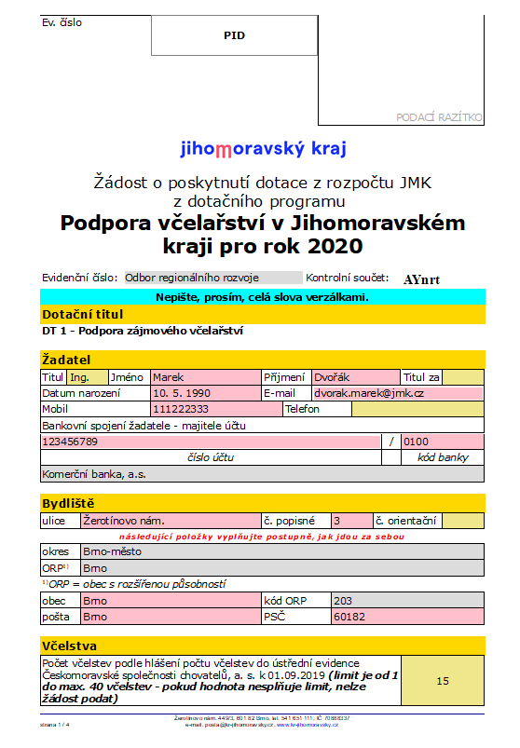

DPV, DT1 - formulář
Příklad elektronického formuláře
žádosti o dotaci
v DP Podpora včelařství
– strana 1
V rámci semináře pro žadatele byly vysvětleny pokyny:
vyplňujte pole postupně!
růžová pole jsou povinné údaje
nepište vše velkými písmy např. DVOŘÁK > Dvořák
číslo účtu zkontrolujte raději 2x

Slide 18
Činnosti v rámci soutěže Vesnice roku
V následujících 7 snímcích je představena soutěž, která není přehlídkou jen úhlednosti či malebnosti, ale celého komplexu aktivit obce v 10 kategoriích
Soutěž je zahájena oznámením podmínek koncem února, do konce dubna se obce přihlásí a zašlou své podklady na Ministerstvo místního rozvoje
V květnu připraví kraje krajská kola, krajská 10-ti členná komise obec navštíví a zhodnotí, vítězové postupují do celostátního kola, jehož hodnocení probíhá na začátku září, výsledek je oznámen v polovině září, slavnostní předání cen se koná v říjnu ve vítězné obci, která obdrží ocenění Zlatá stuha
V letošním roce bylo rozhodnuto, že soutěž se nebude konat kvůli mimořádné situaci ve společnosti v souvislosti s nebezpečím nákazy koronavirem

Slide 19




Soutěž Vesnice roku
Vyhlašovatelé soutěže:
Ministerstvo pro místní rozvoj
Spolek pro obnovu venkova ČR
Svaz města a obcí ČR
Ministerstvo zemědělství
Spoluvyhlašovatelé soutěže:
Kancelář prezidenta republiky, Ministerstvo kultury, Ministerstvo životního prostředí, Společnost pro zahradní a krajinářskou tvorbu, Svaz knihovníků a informačních pracovníků, Sdružení místních samospráv ČR a Asociace krajů
  Spolupracující organizací je při realizaci krajského kola Jihomoravský kraj

Slide 20
Hodnocení
Obce, které se přihlásí do soutěže, jsou hodnoceny v následujících 10 oblastech:
koncepční dokumenty,
společenský život,
aktivity občanů,
podnikání,
péče o stavební fond a obraz vesnice,
občanská vybavenost, inženýrské sítě a úspory energií,
péče o veřejná prostranství, přírodní prvky a zeleň v obci,
péče o krajinu,
připravované záměry,
informační technologie obce
Nepovinná kategorie -
Zlatá cihla v Programu obnovy venkova - ocenění realizovaných stavebních děl na venkově

Slide 21
Přehled hlavních ocenění
Zlatá stuha za vítězství
Modrá stuha za společenský život obce
Bílá stuha za činnost mládeže
Zelená stuha za péči o zeleň a životní prostředí
Oranžová stuha za spolupráci obce a zemědělského subjektu
Cena naděje pro živý venkov – za aktivity spolků a zájmových sdružení
Diplom za vzorné vedení kroniky
Diplom za vzorné vedení obecní knihovny
Diplom za rozvíjení lidových tradic
Diplom za kvalitní květinovou výzdobu v obci (Fulínova cena)
Diplom za příkladnou péči o historickou zástavbu obce
Nepovinná kategorie: Zlatá cihla
Dobrovolná kategorie v krajském kole JMK – Jihomoravský krajáč

Slide 22

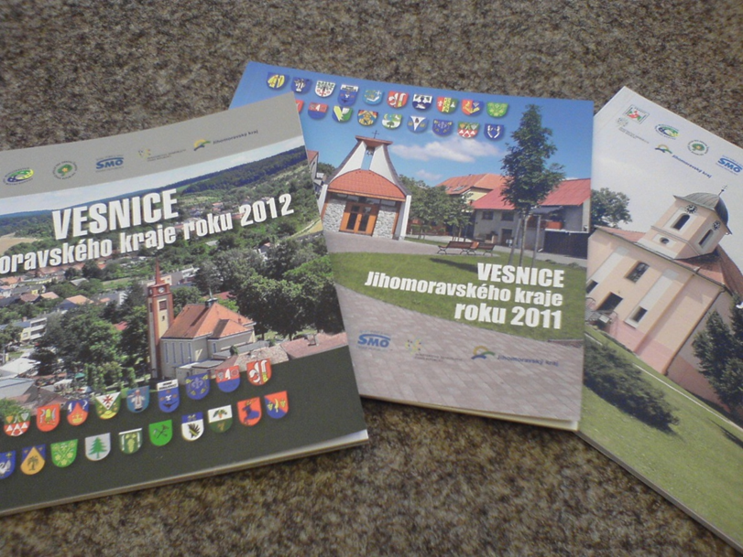
Publikace
Vesnice roku v Jihomoravském kraji
Jihomoravský kraj vydává brožurku k jednotlivým ročníkům soutěže - vychází od roku 2008 ve spolupráci Jihomoravského kraje s krajskou organizací Spolku pro obnovu venkova v Jihomoravském kraji

Slide 23
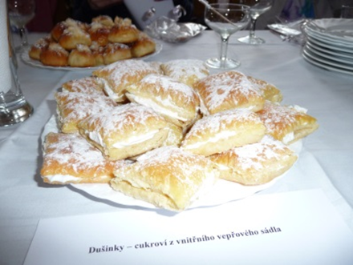

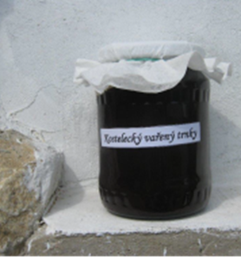
Jihomoravský krajáč
nepovinná kategorie v soutěži v rámci krajského kola Vesnice roku v Jihomoravském kraji
- nejlepší recept na tradiční pokrm typický pro soutěžící obec

Slide 25
Přehled udělených ocenění v krajském kole Vesnice roku v letech 2009 - 2019
rok | Vítěz - Zlatá stuha | Společenský život - Modrá stuha | Činnost mládeže - Bílá stuha | Péče o zeleň a ŽP - Zelená stuha | Spolupráce se zem. subj. - Oranžová stuha | Knihovna | Kronika | Lidové tradice | Historická zástavba | Cena naděje pro živý venkov | Květinová výzdoba Fulín.cena
2019 | Morkůvky (Bř) | Násedlovice (Ho) | Kostelec (Ho) | Velatice (Br-v) | Petrovice (Bl) | Moutnice (Bbr-v) | Železné (Br-v) | Vracov (Ho) | Sudoměřice (Ho) | Petrovice (Zn) | x
2018 | Hrušky (Vy) | Kostelec (Ho) | Blatnice pod sv. Antonínkem (Ho) | Ostopovice (Br-v) | Borovník (Br-v) | Milotice (Ho) | Olomučany (Bl) | Černovice (Bl) | Lesná (Zn) | Jiříkovice (Br-v) | Milotice (Ho)
2017 | Křtiny | Vedrovice | Morkůvky | Drásov | Nová lhota | Křtiny | Vedrovice | Blatnice | x | Milotice | Drnovice (Bl)
2016 | Kozojídky | Výrovice | x | Ratíškovice | Drnovice (Bl) | Železné | Křtiny | Kostelec | Drnovice (Vy) | Hrušky (Vy) | Drásov
2015 | Rudka | x | x | Hrušky (Vy) | Kozojídky | Valchov | Ratíškovice | Ratíškovice | x | Výrovice | Valchov
2014 | Vrbice | Ratíškovice | Křtiny | Ždánice | Cetkovice | Cetkovice | Žatčany | Žatčany | Vratěnín | Zbraslav | x
2013 | Šakvice | Křtiny | Starý Poddvorov | Unkovice | Ratíškovice | Petrovice | Vrbice | Moravské Knínice | x | Moravské Knínice | x
2012 | Tvarožná Lhota | Otnice | Tvrdonice | Chvalovice | Rudka | Ratíškovice | Blatnička | Starý Poddvorov | Želetice (Ho) | Křtiny | Petrovice
2011 | Vavřinec | Rudka | Strachotín | Hnanice | Hýsly | Tvrdonice | Želetice (Ho) | Tvrdonice | x | Hýsly | x
2010 | Krásensko | Vavřinec | Němčičky | Hýsly | Jevišovka | Dolní Dunajovice | Roubanina | Násedlovice | x | Hýsly | Hnanice
2009 | Lužice | Světlá | Milotice | Jevišovka | Božice | Petrovice | Chvalovice | x | x | Krásensko | Hnanice

Slide 26
Výsledky celostátního kola soutěže Vesnice roku v letech 2005 – 2019 – zlatá stuha
Názvy krajů ČR | 1.místo | 2.místo | 3.místo
Jihomoravský kraj | 2005 Bořetice | 2012 Tvarožná Lhota | 2016 Kozojídky
Jihočeský kraj | 2012 | 0 | 2008
Kraj Vysočina | 2017 | 2014, 2008 | 2012
Pardubický kraj | 0 | 2015, 2017 | 2013
Plzeňský kraj | 0 | 2010 | 0
Středočeský kraj | 2010 | 2011,2009,2007 | 2019
Královéhradecký kraj | 2007 | 2013 | 2009,2005
Karlovarský kraj | 2015 | 0 | 2018
Olomoucký kraj | 2009 | 2018, 2006 | 2014,2011,2015
Moravskoslezský kraj | 2013 | 2005 | 2010
Zlínský kraj | 2018, 2016, 2014,2011,2008,2006 | 2019 | 2007, 2017
Ústecký kraj | 2019 | 0 | 0
Liberecký kraj | 0 | 2016 | 2006

Slide 27
Zemědělství Jihomoravského kraje
Podmínky a problémy v JMK
charakteristika
Více než 60 % území kraje tvoří zemědělská půda
Okresy Vyškov a Znojmo – více než 90 % zemědělské půdy zorněno
Vinohradnictví – téměř 90 % vinic ČR je v JMK
Ovocnářství – více než pětina sadů v ČR je na území JMK
Menší zastoupení pastvin a luk
problémy
Vlastnické vztahy
Způsob hospodaření vedoucí k degradaci půdy
Vodní a větrná eroze, dopady sucha

Slide 28
Srovnání zemědělských podmínek
Česká republika
Zemědělská půda: 3 523 216 ha = 50,1%
Orná půda: 2 513 846 ha = 40,5%
Zaměstnanost v resortu: 139 100 = 2,5%
Jihomoravský kraj
Zemědělská půda: 363 271 ha = 59,5%
Orná půda: 320 372 ha = 49,9%
Zaměstnanost v resortu: 17 100 = 3%

Slide 29
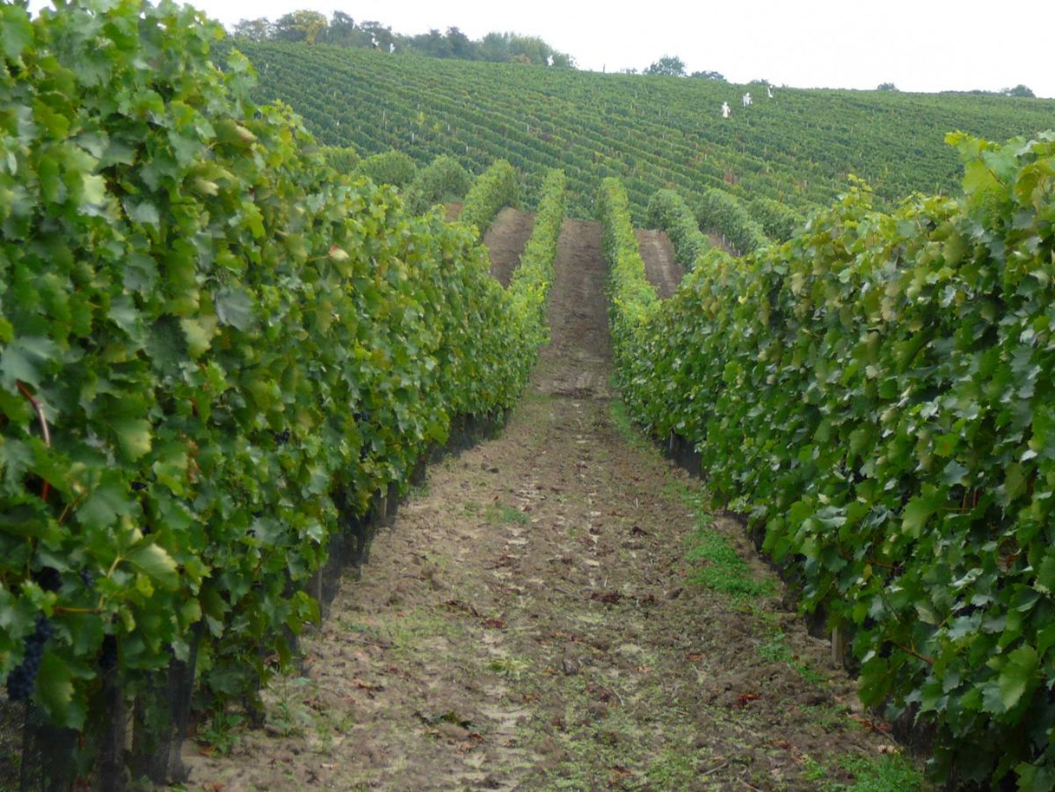
Vinohradnictví
– vlajková loď zemědělství JMK
93% vinic v ČR se nachází v JMK
16 336 ha
tvoří 4% zemědělské půdy

Slide 30
Konkrétní aktivity oddělení v oblasti zemědělství
  Spolupráce s profesními zemědělskými organizacemi – účast na výstavách a veletrzích GO - Regiontour - RegFoodFest, Salima, Techagro nebo Národní výstava hospodářských zvířat – NaturExpo
  Podpora regionálních potravin (spolupráce s Regionální agrární komorou Jmk na soutěžích Regionální potravina JMK, Zlatá Chuť jižní Moravy)
  Propagace zemědělství – organizace akce Jihomoravské dožínky
  Podpora včelařství – dotační program, monitoring moru včelího plodu, semináře, podpora soutěže Zlatá včela
  Podpora vinařství, vinohradnictví, ovocnářství a zelinářství – dotační program, podpora Vinařského fondu
  Partnerství v projektu AGROLESNICTVÍ (TAČR – Éta)

Slide 31
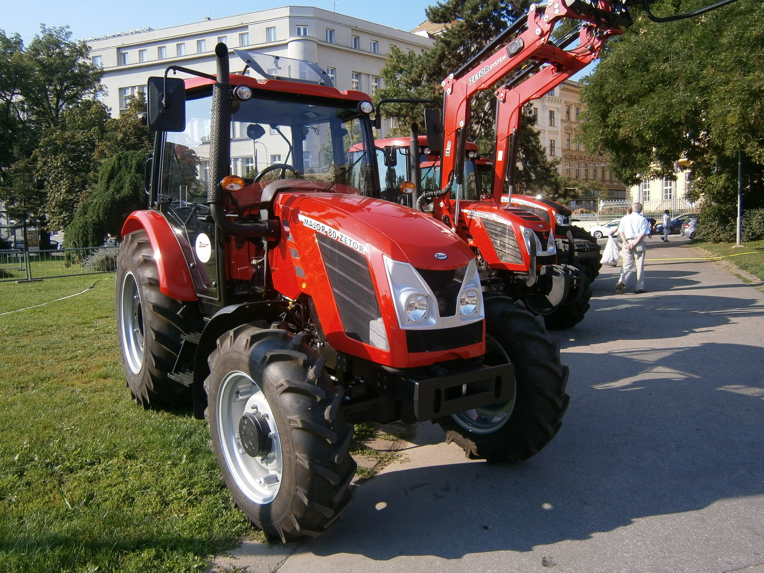
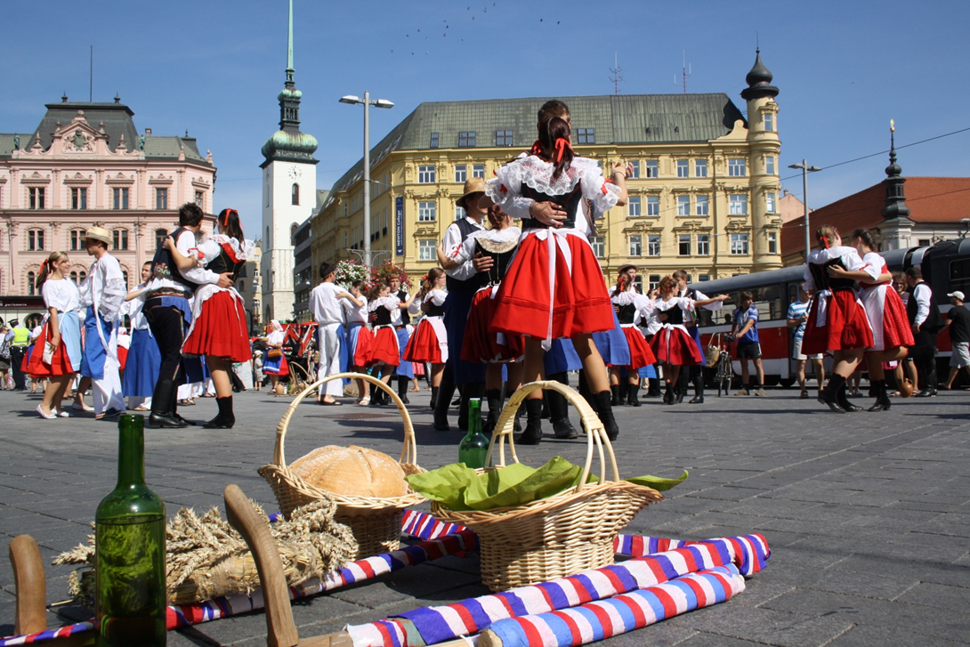
Jihomoravské dožínky v Brně
Spolupráce na organizaci prezentace regionálního zemědělství a jeho produktů veřejnosti
Děkuji za pozornost
RNDr. Iveta Macurová
odbor regionálního rozvoje
oddělení rozvoje venkova a zemědělství
macurova.iveta@jmk.cz
+420 739 324 064, 541 652 353

